Slide 1
VY_52_INOVACE_ZBP1_4864VAL
Výukový materiál v rámci projektu OPVK 1.5 Peníze středním školám Číslo projektu: CZ.1.07/1.5.00/34.0883 Název projektu: Rozvoj vzdělanosti Číslo šablony: V/2 Datum vytvoření: 5. 3. 2013 Autor: Mgr. Helena Válková Určeno pro předmět: Zbožíznalství Tematická oblast: Potravinářské zboží Obor vzdělání: Prodavač (66-51-H/01) 1. ročník Název výukového materiálu: Škrobárenské výrobky I. – učební materiál
s úkoly. Materiál vytvořen v souladu se ŠVP příslušného oboru vzdělání.
Popis využití: Výukový materiál s úkoly pro žáky byl vytvořen pomocí programu PowerPoint a bude prezentován žákům prostřednictvím interaktivní tabule. Závěrem diskusní otázky k procvičení.
Čas: 20 minut

Slide 2
Škrobárenské výrobky
Obsah:
Charakteristika škrobárenských výrobků
Výroba škrobárenských výrobků
Požadavky na jakost škrobárenských výrobků
Opakování

Slide 3
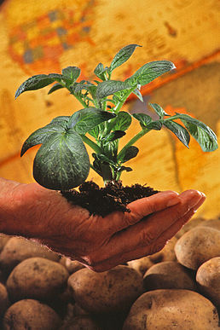
Charakteristika škrobárenských výrobků
Škroby
získávají se ze všech surovin
obsahujících škrob
základem jsou rostlinné škroby
získané z:
brambor rýže
kukuřice pšenice

Slide 4
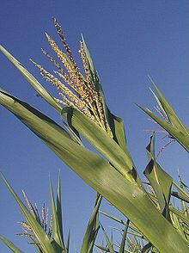
Charakteristika škrobárenských výrobků
Škroby
nejsou rozpustné ve vodě
nejsou přímo zkvasitelné
v lidském organismu se štěpí
na maltózu
jsou vydatným zdrojem energie
při nadbytku se v těle ukládají v podobě:
tuku a živočišného škrobu - glykogenu

Slide 5
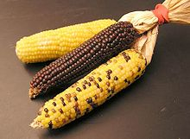
Charakteristika škrobárenských výrobků
Škroby
Obsahují dvě základní složky:
amylózu (rozpustná ve vodě)
amylopektin (ve vodě nerozpustný, bobtná a vytváří rosol)
Rozeznáváme:
přírodní škrob – surový škrob (pudink)
bobtnavý škrob – speciálně zpracovaný (bobtná již ve studené vodě)

Slide 6
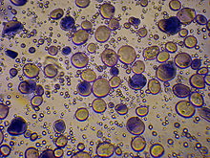
Výroba škrobárenských výrobků
Výroba jedlého škrobu
rozmělněné suroviny
(brambory, obiloviny) vypíráme škrobová zrna
oddělí se nebo odstředí usazeniny
čištění, sušení, mletí, třídění na sítech
zahřátí suspenze na vyšší teplotu se dosáhne – bobtnavosti i ve studené vodě
bobtnavý škrob je základem pudinkových prášků bez vaření a pudinkových krémů

Slide 7
Výroba škrobárenských výrobků
Výroba jedlého škrobu
Pudinky
ochucené a přibarvené směsi škrobu
také smíšené se sušeným mlékem a cukrem
Glukóza
vyrábí se za vyššího tlaku a teploty
může vzniknout i krystal a ten se rafinuje

Slide 8
Požadavky na jakost škrobárenských výrobků
Jakostní škroby
jsou suché, jemné čisté prášky
chuť a vůně je charakteristická
barva bílá s odchylkami pro příchuť
bramborový škrob leskle až třpytivě bílý
pšeničný a kukuřičný je bílý s nažloutlým odstínem
hodnotíme obsah sušiny

Slide 9
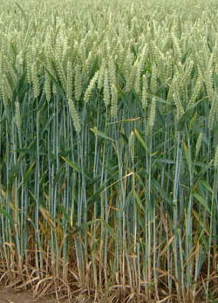
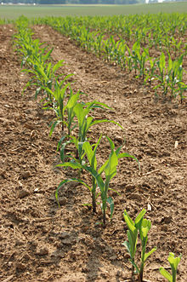
Požadavky na jakost škrobárenských výrobků
Pro potravinářské účely:
používáme škroby nejvyšší
jakosti, čisté, neobsahující
barviva
bez příměsí,
nečistot
a těžkých kovů

Slide 10
Požadavky na jakost škrobárenských výrobků
Jakostní pudinky a pudinkové krémy:
stejnorodé, sypké, zabarvené, aromatizované podle druhu
uvařený pudink je pružný, dobře se vyklápí z nádoby
má příjemnou chuť a lahodnou vůni
konzistence pudinkových krémů odpovídá jejich použití

Slide 11
Opakování - diskuze
Ze kterých rostlin získáváme škroby?
Proveďte stručnou charakteristiku škrobů?
Jaké dva druhy škrobu rozeznáváme?
Jaké vlastnosti musejí mít škroby pro potravinářské účely?

Slide 12
Zdroje
KAVINA, J. Zbožíznalství potravinářského zboží.
1. vyd. Praha, 1996: NAKLADATELSTVÍ IQ 147. Kapitola 8
ANDERLE, P., SCHWARZ, H. Zbožíznalství. Poživatiny – potraviny, pochutiny. České vydání 1995, Správa přípravy učňů Praha. NAKLADATELSTVÍ WAHLBERG PRAHA. ISBN 80-901-871-4-5. Lidská výživa, str. 56 – 57
http://upload.wikimedia.org/wikipedia/commons/thumb/1/12/Potato_plant.jpg/258px-Potato_plant.jpg
http://upload.wikimedia.org/wikipedia/commons/thumb/f/f0/Kukurice1.jpg/220px-Kukurice1.jpg
http://upload.wikimedia.org/wikipedia/commons/thumb/5/5f/Zea.jpg/220px-Zea.jpg
http://upload.wikimedia.org/wikipedia/commons/thumb/e/ed/Corn_Zea_mays_Plant_Row_2000px.jpg/220px-Corn_Zea_mays_Plant_Row_2000px.jpg
http://upload.wikimedia.org/wikipedia/commons/7/71/Wheat_field.jpg
http://upload.wikimedia.org/wikipedia/commons/thumb/d/d6/Wheat_starch_granules.JPG/220px-Wheat_starch_granules.JPG

